Slide 1
Педагогическая концепция «дорога к счастью» учителя начальных классов МКОУ «Никольская СОШ» Новоусманского района, Воронежской области Лежениной Нины тихоновны

Slide 2
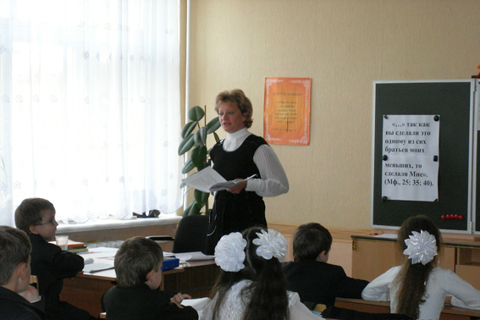
«Стараясь о счастье других, мы находим своё собственное»
Платон

Slide 3
Основные идеи системы Л.Н. Толстого
Взгляд на ребёнка как на гармоничное и целостное существо: ребёнок – цель, а не средство образовательного процесса;
Обеспечение условий проявления и развития в ребенке его положительной сущности;
Единство развития нравственно- чувственного, разумно-познавательного и волевого человека.

Slide 4
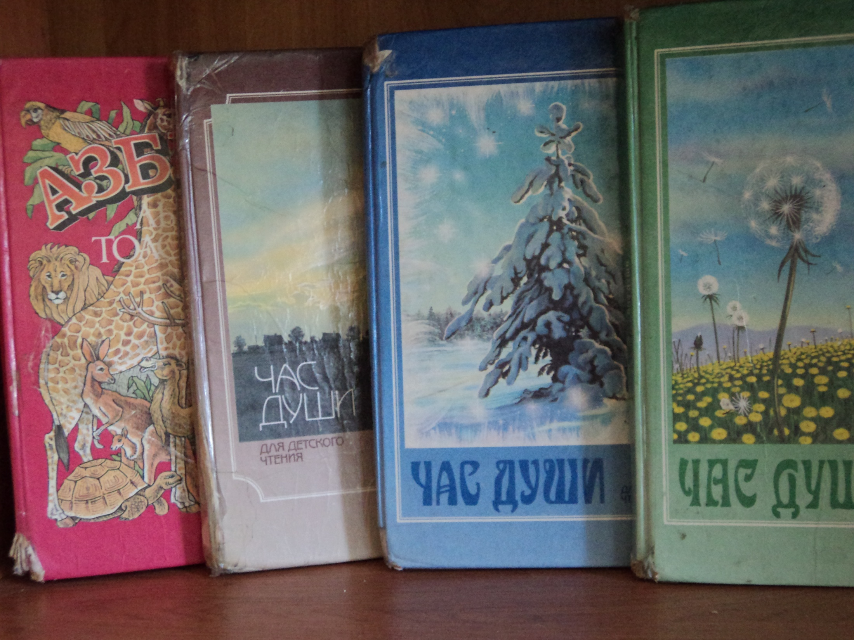

Slide 5
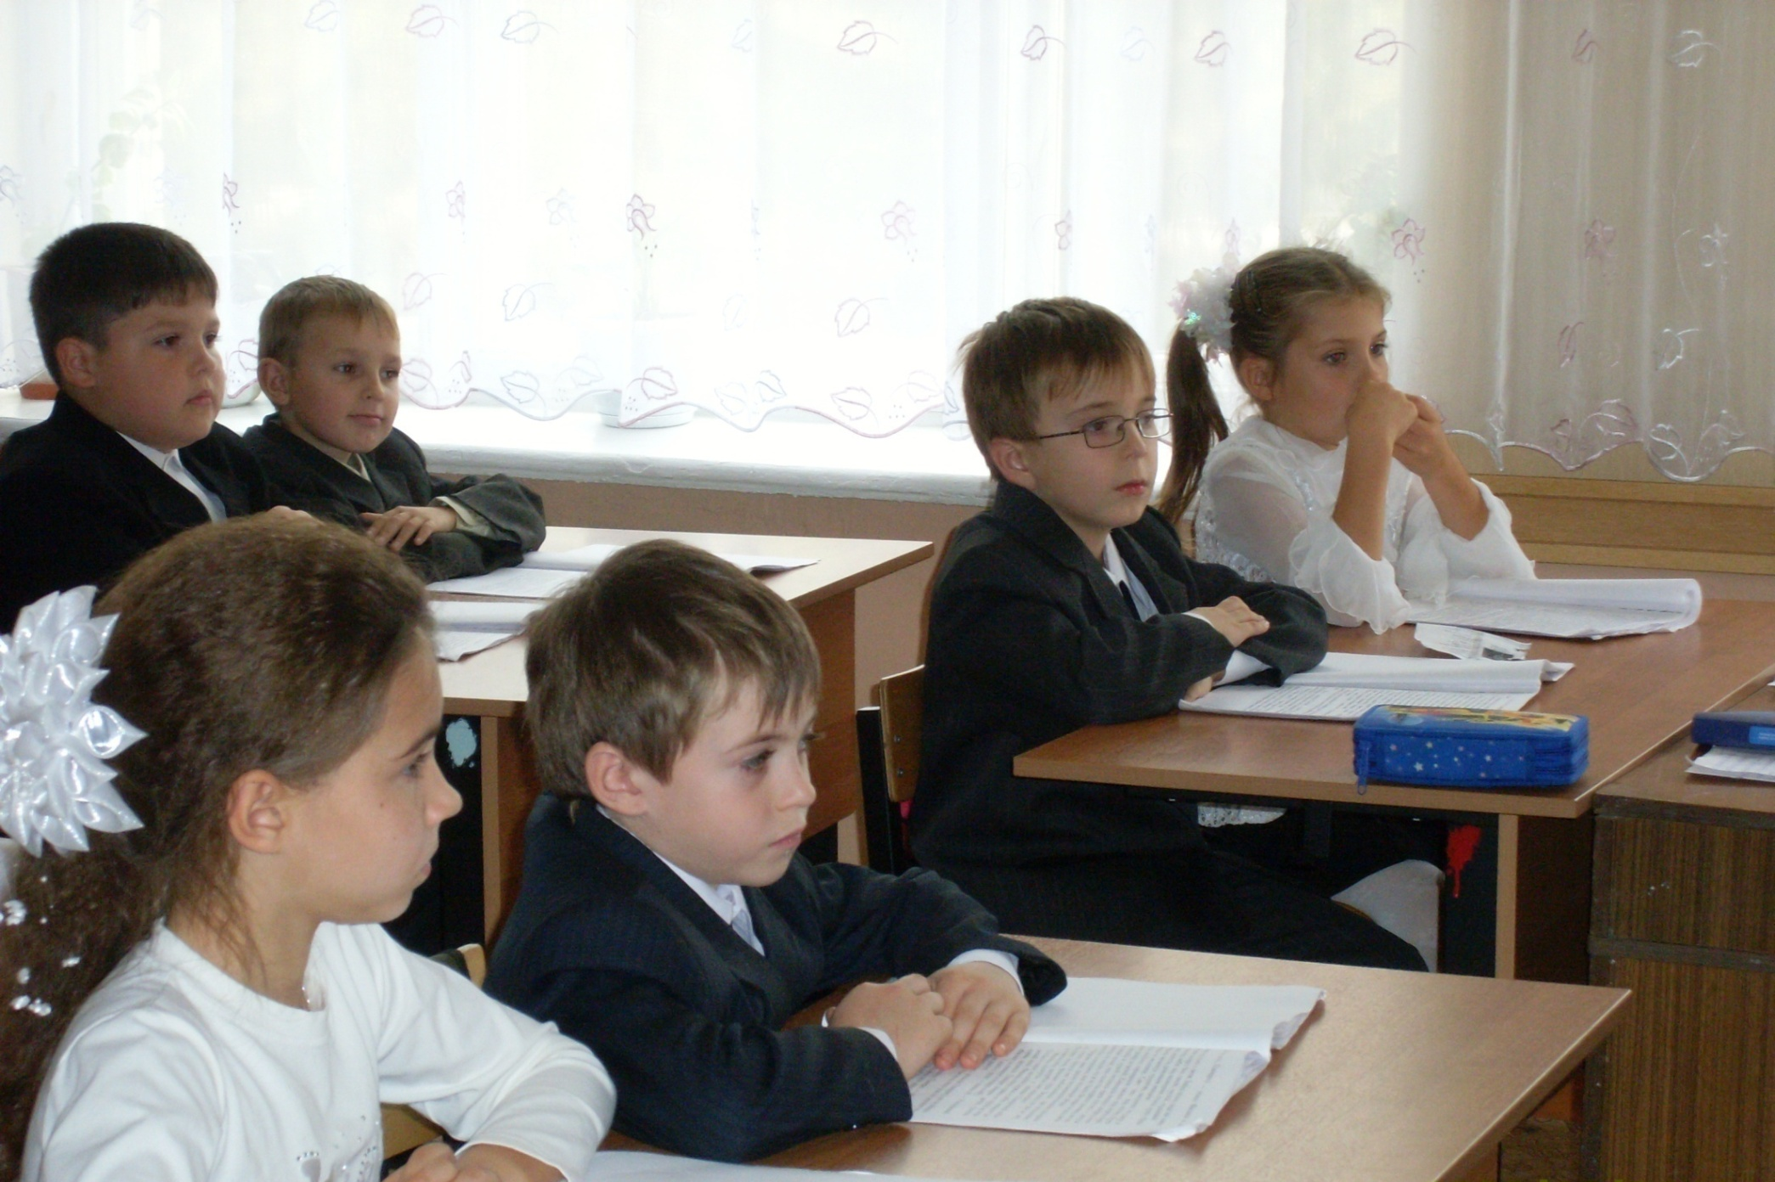

Slide 6
Видео рождества

Slide 7
«Воспитание, как умышленное формирование людей по известным образцам, неплодотворно,незаконно, невозможно. Воспитание портит,а не исправляет людей. Чем больше испорчен ребёнок, тем меньше его надо воспитывать».
Л. Н. Толстой

Slide 8
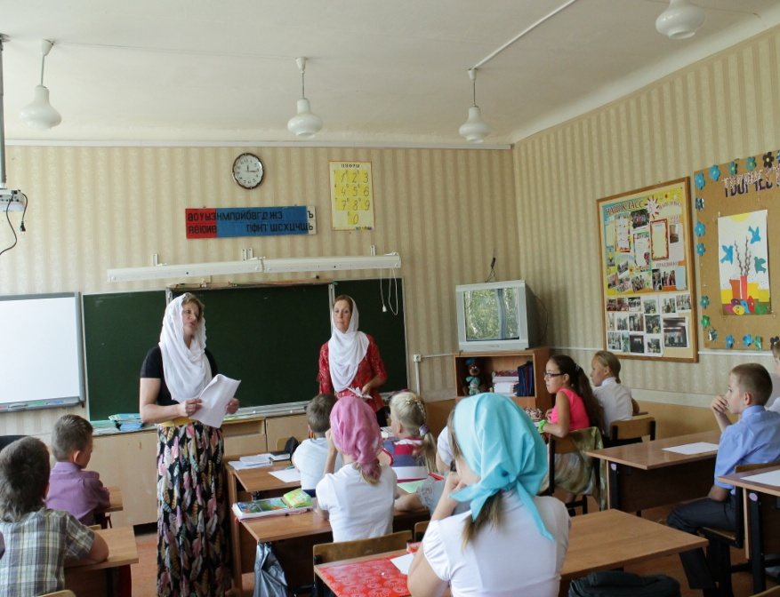
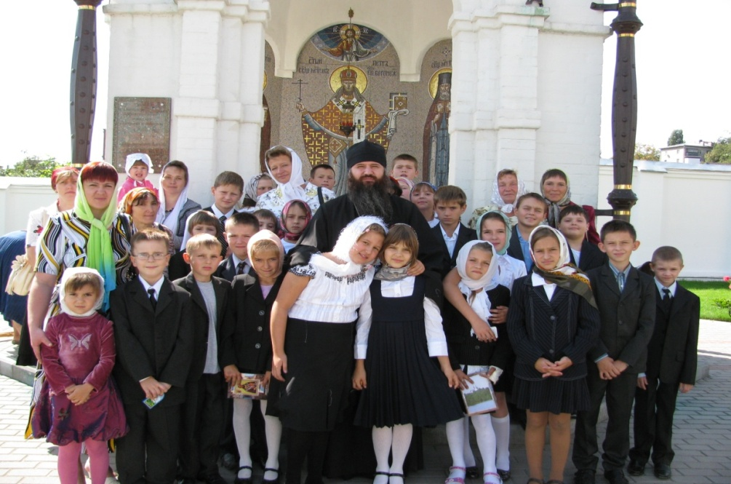
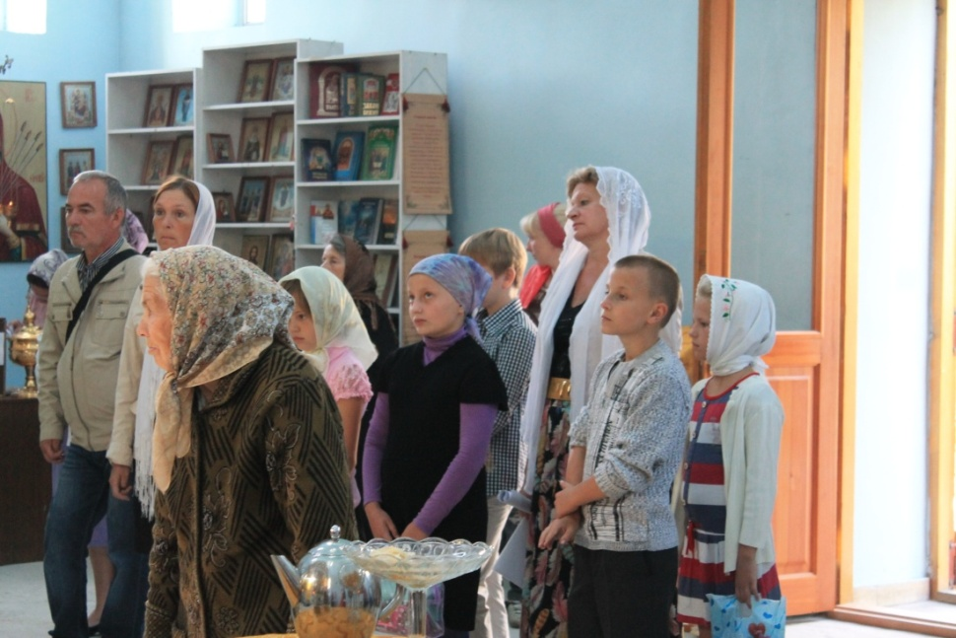
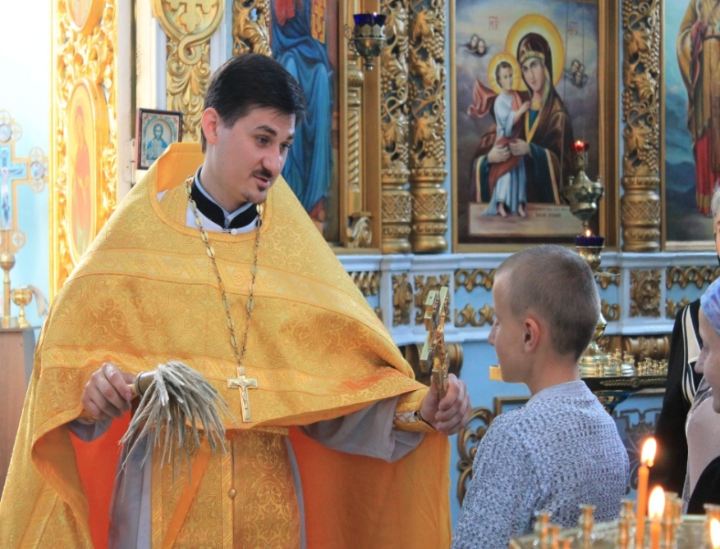
Занятия в Воскресной школе проводят Леженина Н.Т. И учитель ИЗО Лахина Н.А.
Поездки в храмы г. Воронежа
Воскресное посещение храма

Slide 9
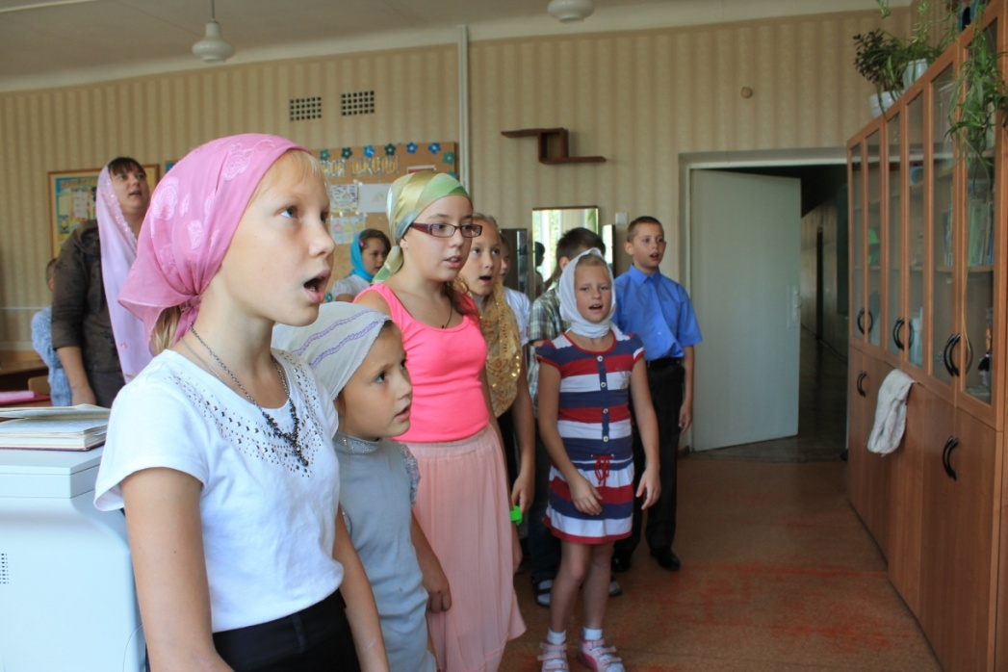
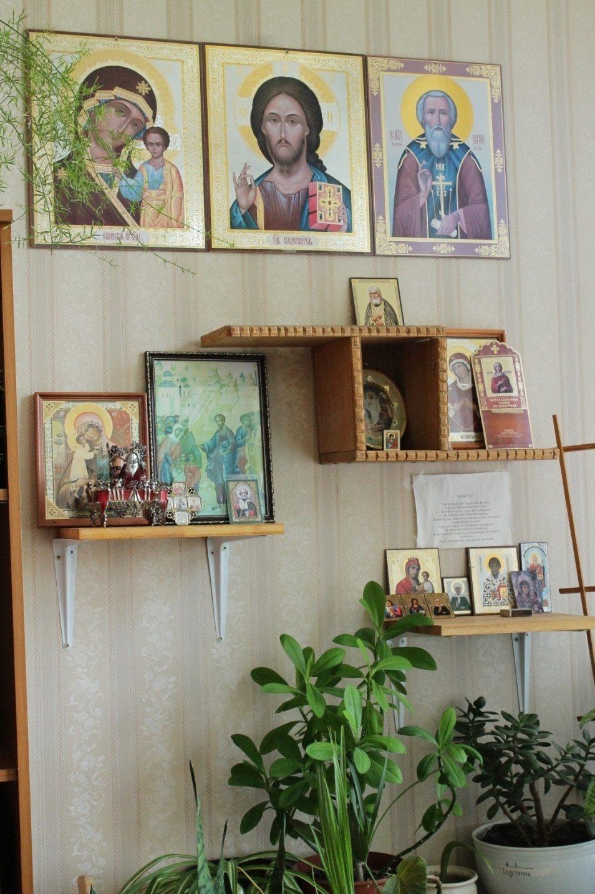
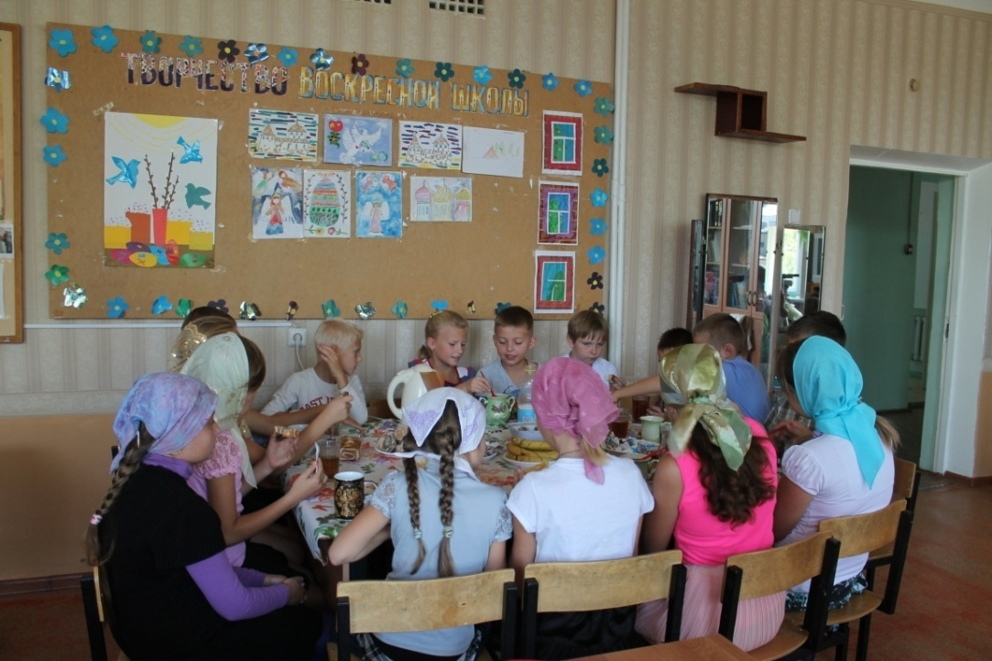

Slide 10
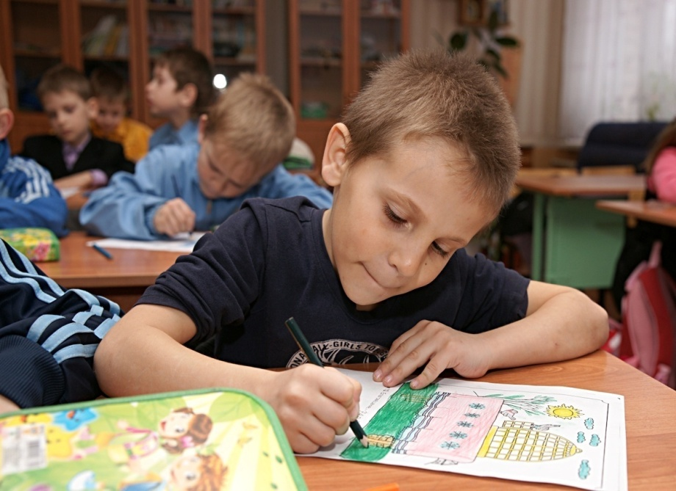
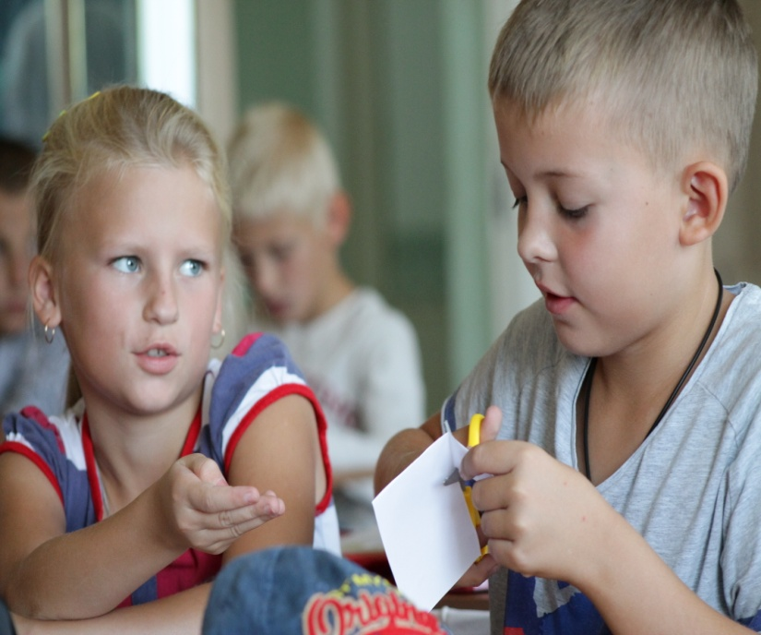
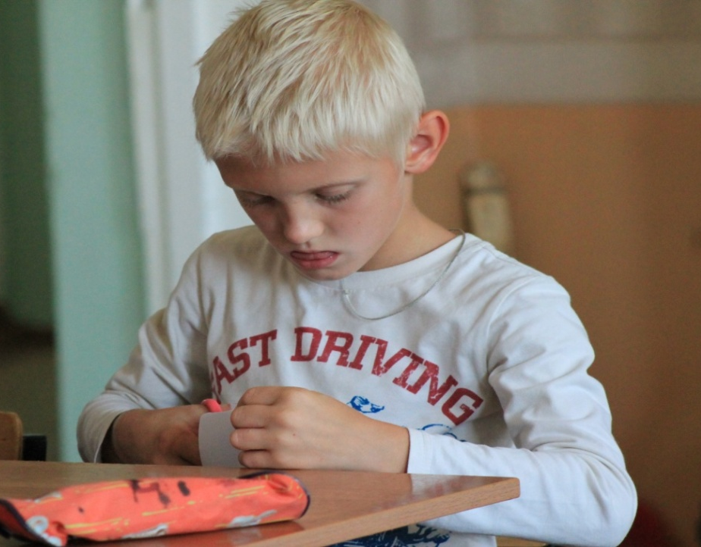
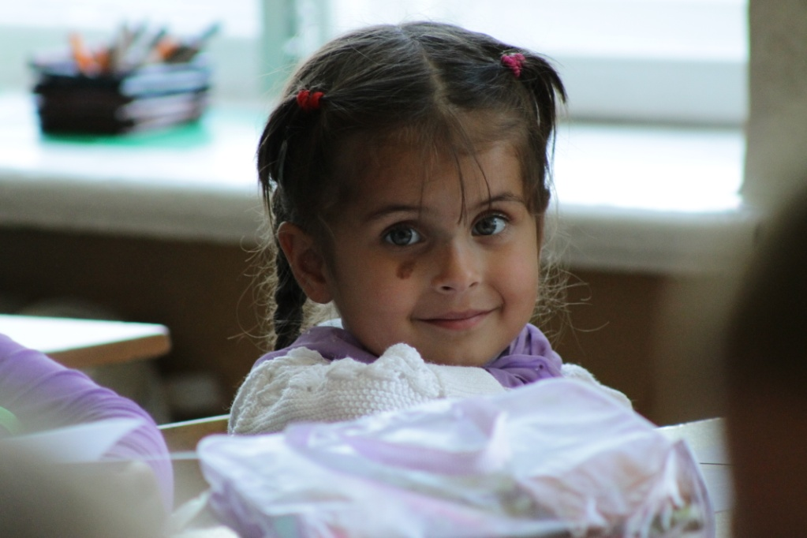
Занятия в Воскресной школе

Slide 11
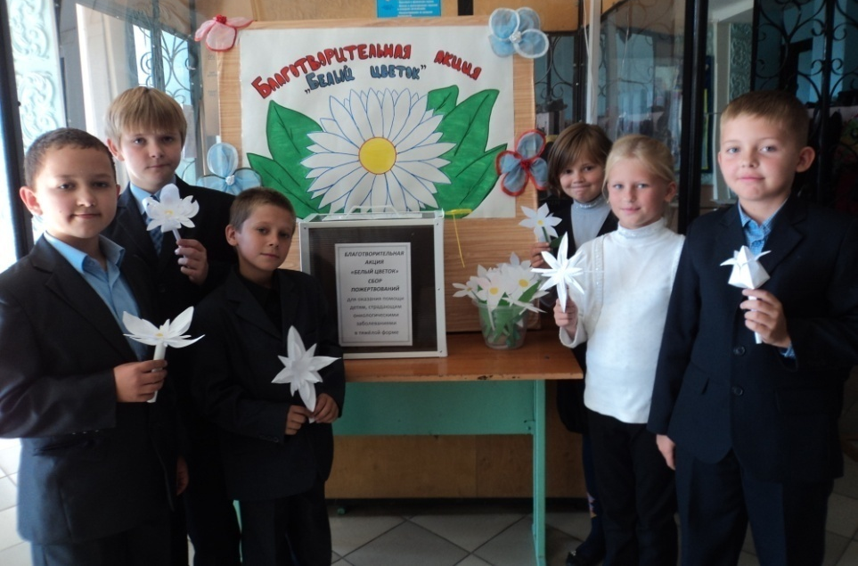
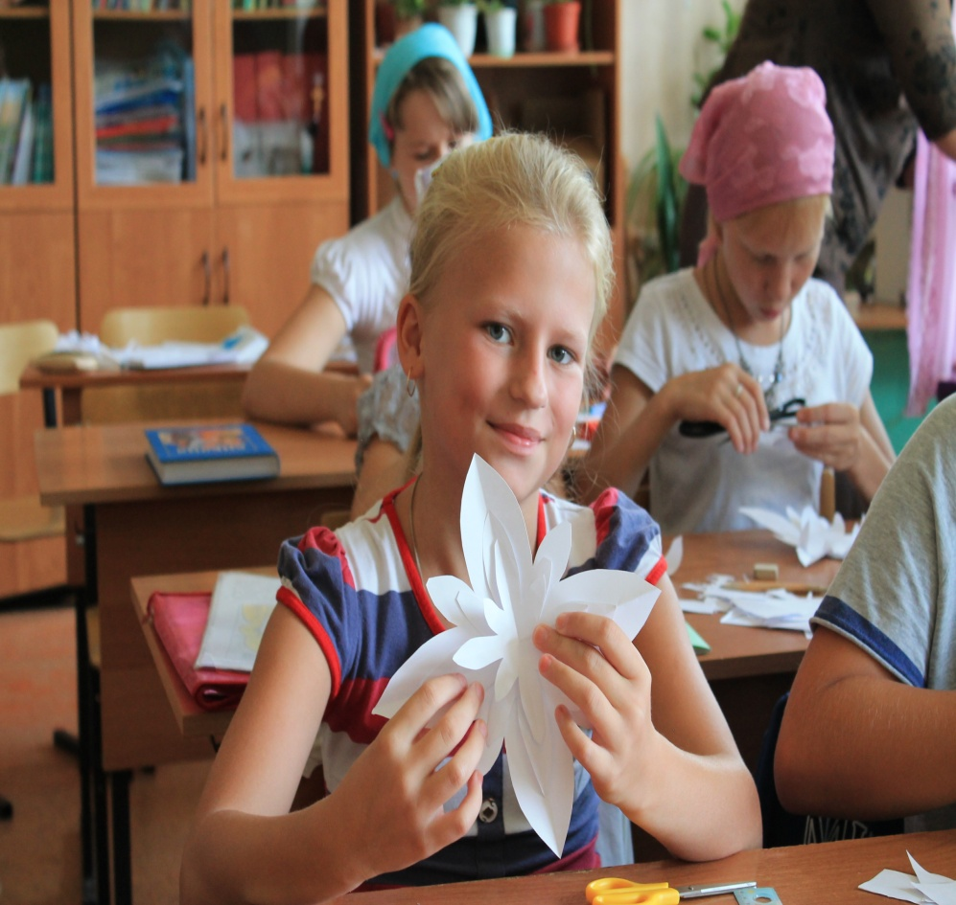
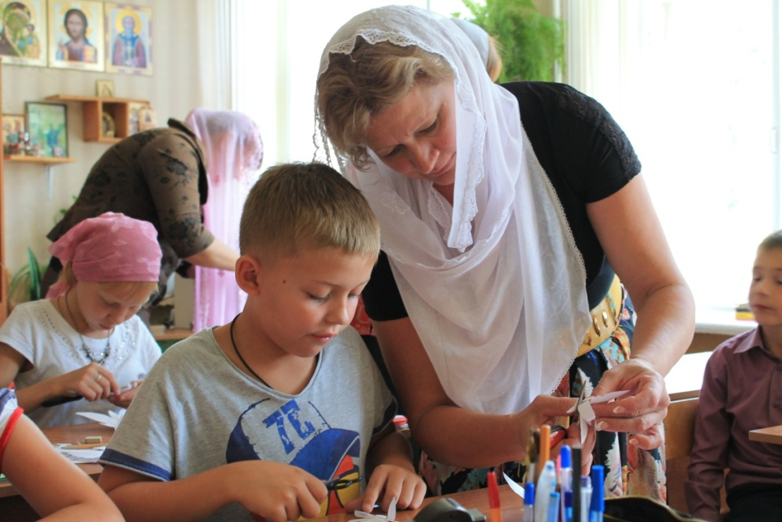
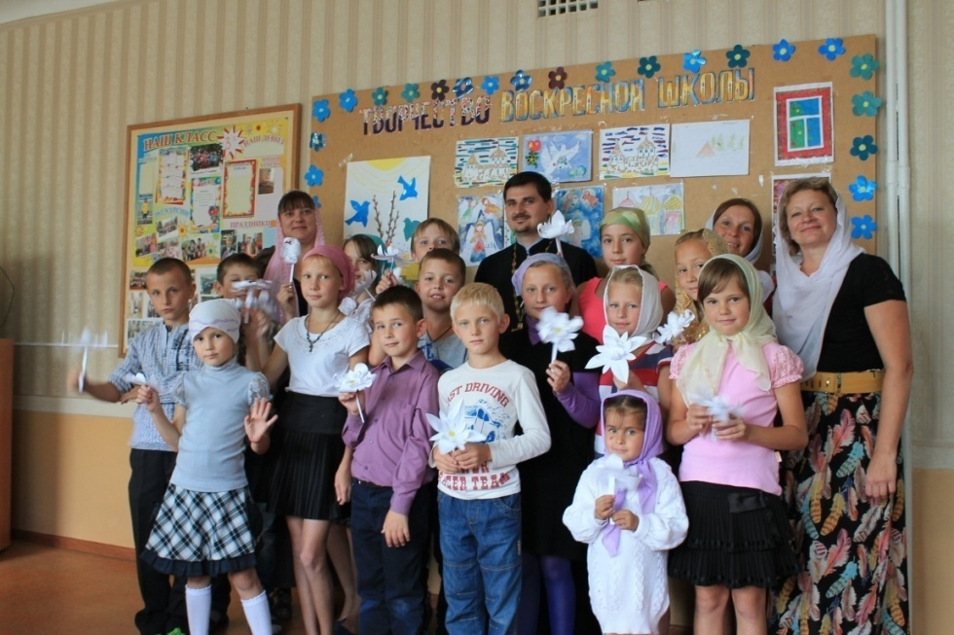
Акция «Белый цветок»

Slide 12
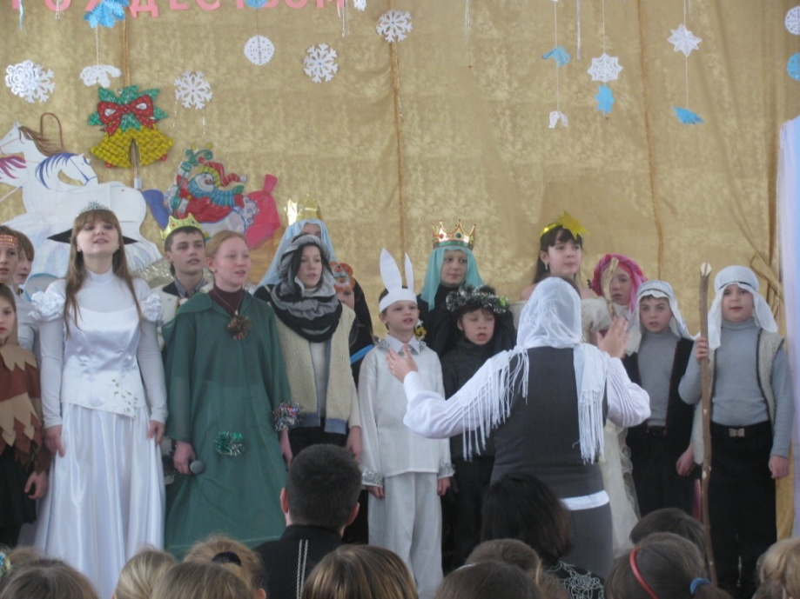
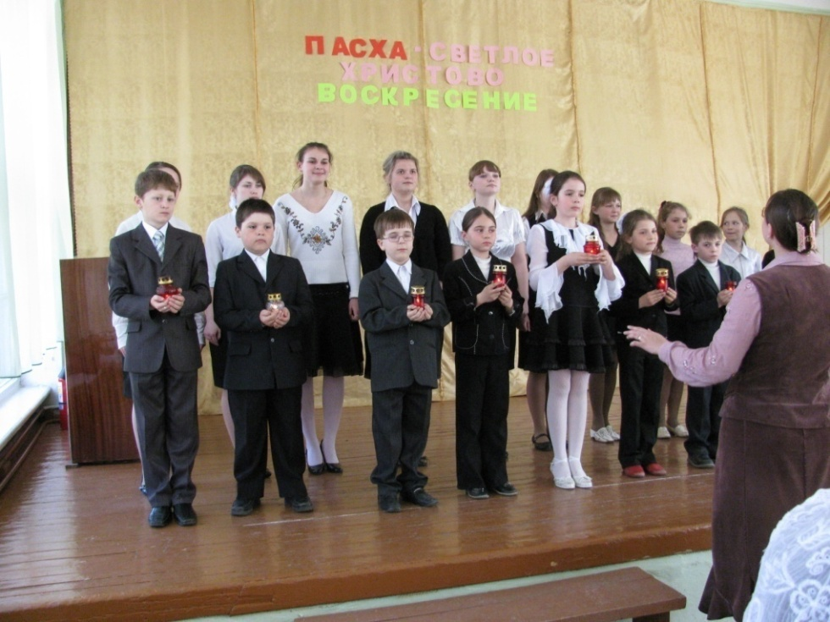
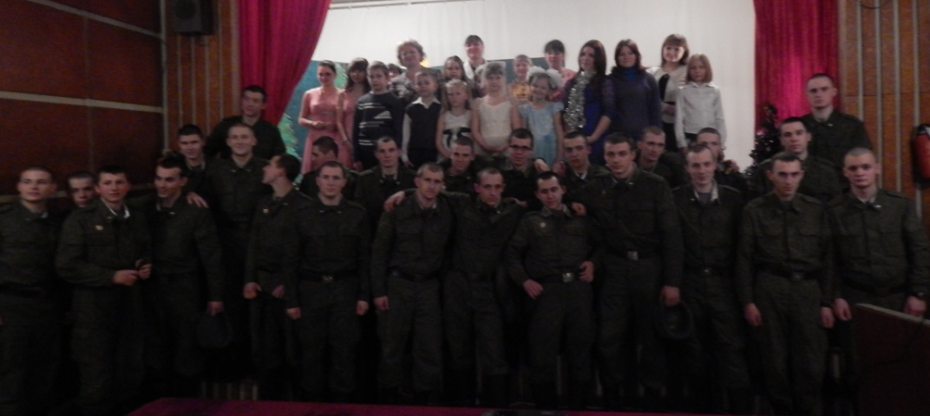
Наши праздники

Slide 13
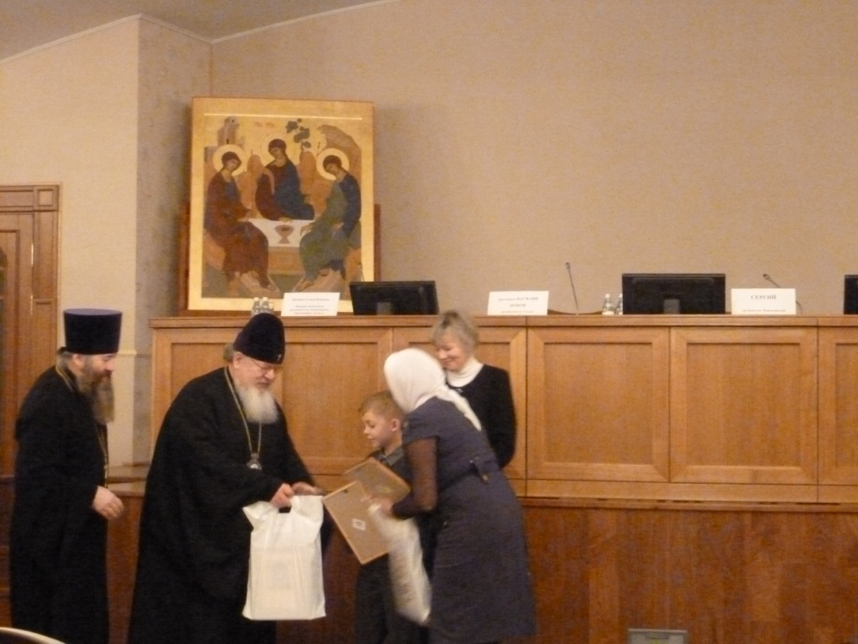
Награждение воспитанника Воскресной школы Нагорного Арсения, призёра в номинации
«Край наш Воронежский православный»

Slide 14
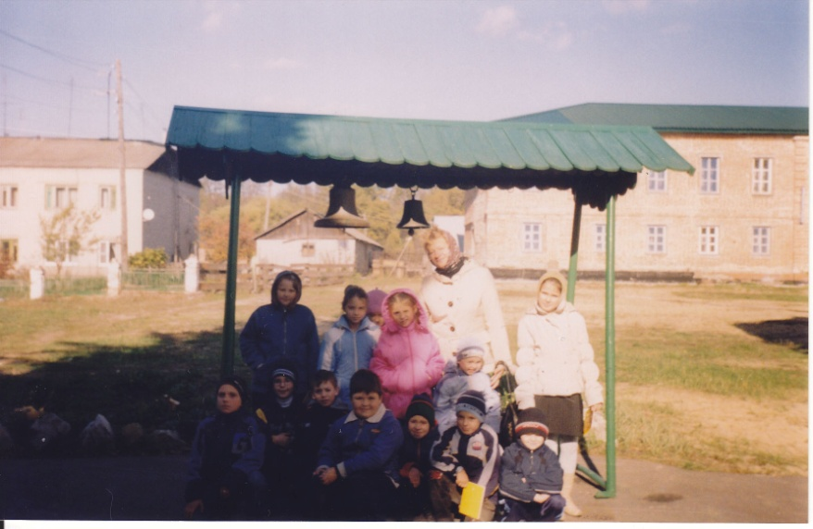
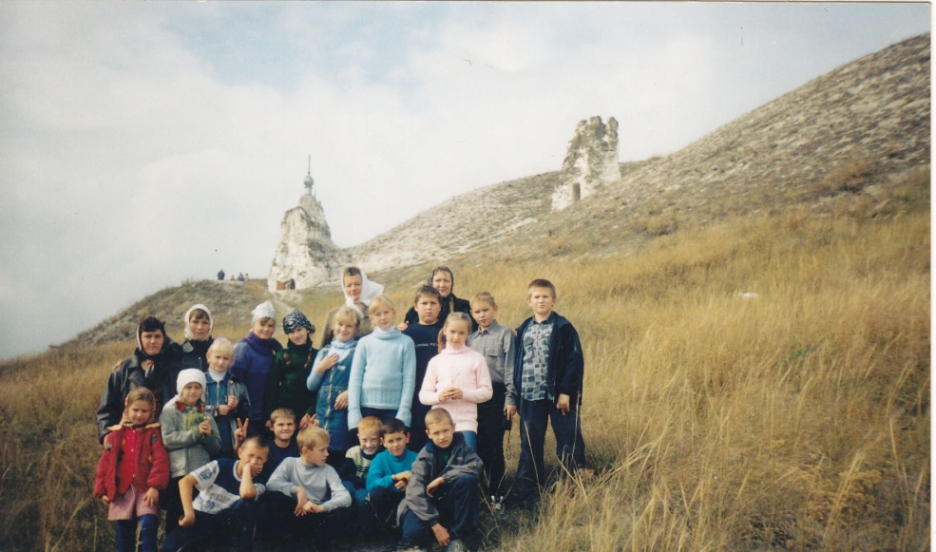
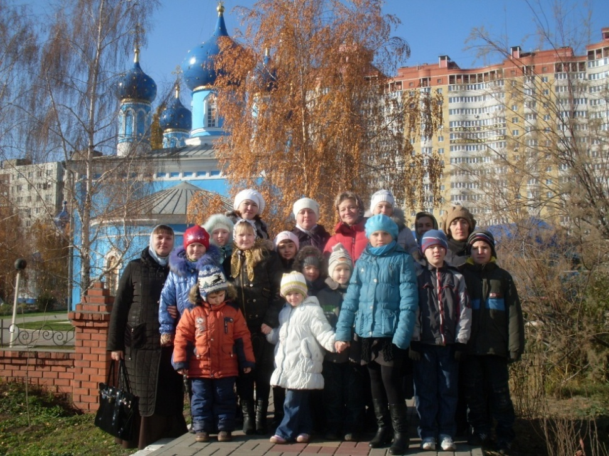
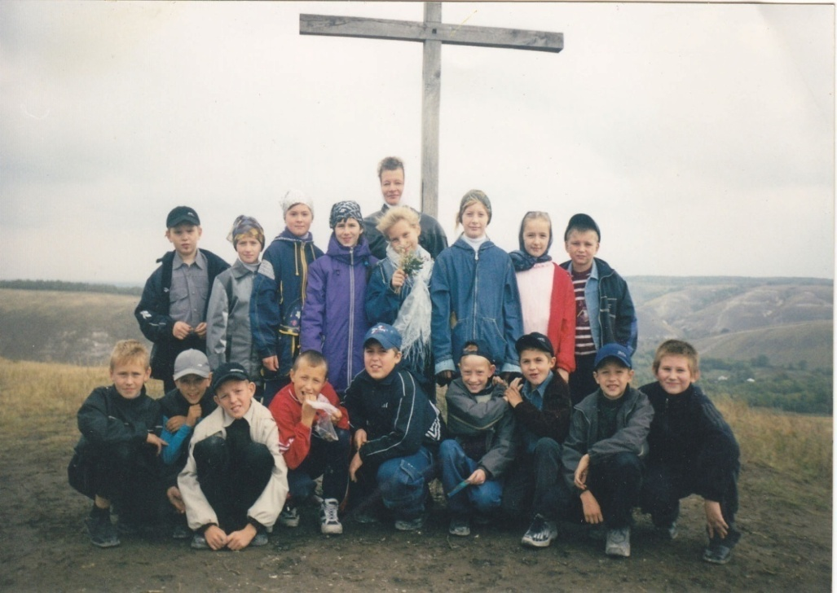
Паломнические поездки

Slide 15
